Slide 1
ATA DE RESULTADOS FINAIS
Resolução SE nº 31, de 19/02/1981
Prazo de entrega da Ata de Resultados Finais de 2018 até 29/03/2019.
Deverão ser encaminhadas em uma via anualmente à Diretoria de Ensino, devidamente assinadas pelo Diretor de Escola e Secretário.

Slide 2
SED – Sistema Concluinte
Garantir o cumprimento da Resolução SE nº 108 de 25/06/2002, que dispõe sobre a informatização e posterior publicação dos nomes dos alunos concluintes de estudos de níveis Fundamental e Médio (Regular e EJA) no prazo máximo de 120 (cento e vinte) dias a contar da data de conclusão dos referidos cursos.
Requisitos:
1. Confecção do Histórico Escolar de conclusão do curso.
2. Inclusão de concluintes no sistema pelo Secretário da Escola.
3. Ratificação dos concluintes no sistema pelo Diretor de Escola.
4. Impressão das listas do sistema com os alunos incluídos e ratificados.
5. Disponibilidade da Ata do Conselho final de classe e/ou série.
6. Disponibilidade da Ata de Resultado Final.

Slide 3
SED – Sistema Concluinte
Organização da documentação mínima no prontuário do aluno para validação do Supervisor de Ensino:
ENSINO FUNDAMENTAL
Histórico Escolar de Conclusão do Ensino Fundamental, devidamente assinado pelo Diretor e pelo Secretário da Escola, sem rasuras.
RG ou RNE (confere com o original).
Certidão de nascimento (confere com o original)
Certidão de casamento (nos casos de alteração de estado civil, ver averbação no verso), se houver (confere com o original).
Ficha Individual do Aluno assinado pelo Secretário e Diretor.
Histórico Escolar de Transferência (escola de origem), se houver.
Publicação de equivalência de estudos, se houver.
Publicação de regularização de vida escolar, se houver.
Registros de classificação e reclassificação, se houver.
Ficha Cadastral do Aluno com a rubrica do Secretário de Escola, despacho e assinatura do Diretor de Escola.
Declarações e atestado para os casos de dispensas (saúde, trabalho)

Slide 4
SED – Sistema Concluinte
Organização da documentação mínima no prontuário do aluno para validação do Supervisor de Ensino:
ENSINO MÉDIO
Histórico Escolar de Conclusão do Ensino Fundamental, devidamente assinado pelo Diretor e pelo Secretário de Escola, sem rasuras.
RG ou RNE (confere com o original).
Certidão de nascimento (confere com o original)
Certidão de casamento (nos casos de alteração de estado civil, ver averbação no verso), se houver (confere com o original).
Publicação da conclusão do Ensino Fundamental no sistema GDAE, acompanhada da cópia do Histórico Escolar de conclusão do Ensino Fundamental (ou lauda, para concluintes anteriores à implantação do sistema GDAE).
Ficha Individual do Aluno assinado pelo Secretário e Diretor.
Histórico Escolar de Transferência (escola de origem), se houver.
Publicação de equivalência de estudos, se houver.
Publicação de regularização de vida escolar, se houver.
Registros de classificação e reclassificação, se houver.
Declarações e atestado para os casos de dispensas (saúde, trabalho)

Slide 5
SED – Sistema Concluinte
Organização da documentação mínima no prontuário do aluno para validação do Supervisor de Ensino:
CURSOS TÉCNICOS
Histórico Escolar de Conclusão do Ensino Médio, devidamente assinado pelo Diretor e pelo Secretário de Escola, sem rasuras e com a publicação no sistema GDAE, quando a natureza do curso técnico assim o exigir para sua conclusão ou;
Histórico de Conclusão do Ensino Fundamental, devidamente assinado pelo Diretor e pelo Secretário da Escola, sem rasuras e com a publicação no sistema GDAE (ou lauda, para concluintes anteriores à implantação do sistema GDAE), quando a natureza do curso técnico, para sua conclusão, assim o exigir.

Slide 6
Migração de Concluinte
A migração é o carregamento da Prodesp, que migra os dados dos alunos cadastrados e aprovados no Sistema Cadastro de Alunos para o Sistema Concluintes.
Somente são migrados os concluintes de Ensino Fundamental (regular e EJA) e Médio (regular e EJA).
Lembramos que o RG do aluno deverá estar cadastrado corretamente na ficha do mesmo no Sistema Cadastro de Alunos, assim como o RENDIMENTO devidamente lançado para migração completa dos dados. Atenção ao prazo de LANÇAMENTO DE RENDIMENTO.
Este carregamento dos concluintes ocorre duas vezes ao ano, no início do ano, para os concluintes do final do ano e no meio do ano, para os concluintes dos cursos semestrais.
AGUARDAR A MIGRAÇÃO PARA EVITAR DUPLICIDADES DE PUBLICAÇÃO!

Slide 7
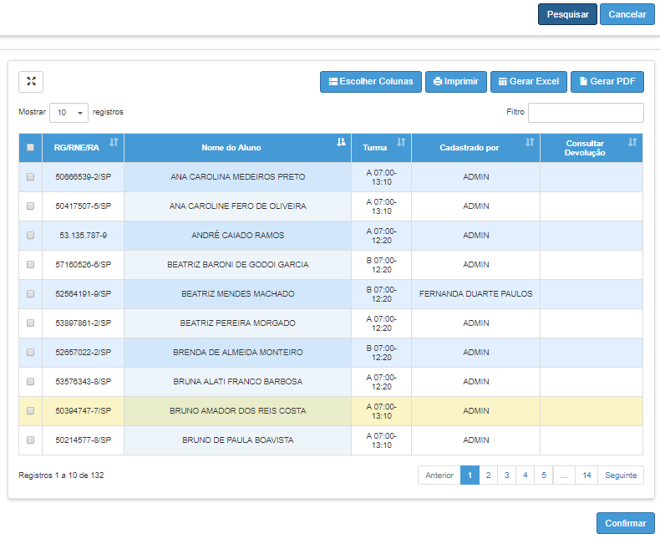
Migração de Concluinte
Os alunos que não foram migrados para o Sistema Concluintes, o Secretário/GOE deverá cadastrá-los manualmente.
Os alunos podem ser cadastrados manualmente no sistema em qualquer época do ano, sempre que houver necessidade.
No módulo de Vida Escolar na opção Selecionar Concluinte, clicar no botão “Pesquisar”, repare que:
Na coluna “Cadastrado por”:
irá constar ADMIN quando o aluno foi migrado;
irá constar o nome do Secretário/GOE quando o aluno foi cadastrado manualmente.

Slide 8
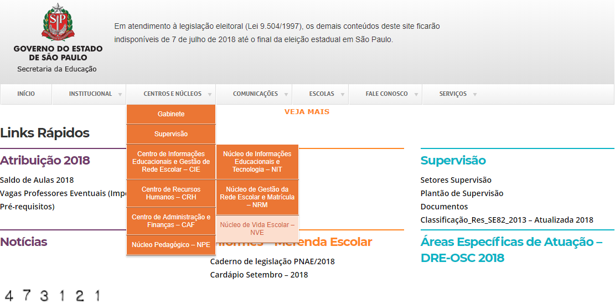
SITE: deosasco.educacao.sp.gov.br
Clicar na página de
Núcleo de Vida Escolar - NVE

Slide 9
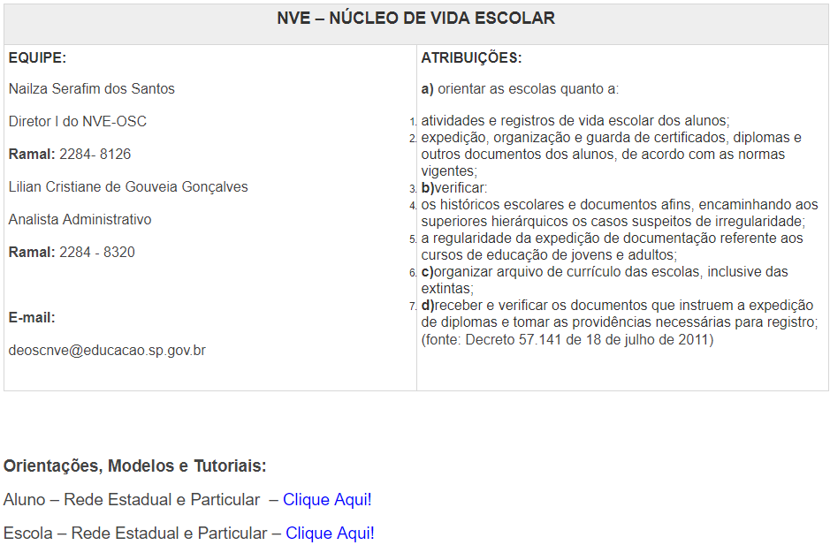
SITE: deosasco.educacao.sp.gov.br
Orientações, Modelos e Tutorias
por assunto: Aluno e Escola
dividido por: REDE ESTADUAL
REDE PARTICULAR
TODAS AS REDES

